Slide 1
Očkovanie proti chrípke
Michaela Pialová 2.Bc-VZ

Slide 2
História očkovania proti chrípke
Ľudská populácia bola odpradávna ohrozená infekčnými chorobami a epidémiami.
V Čine, Indií sa snažili vyriešiť ochranu pred nimi zákrokmi ,ktoré boli podobné dnešnému očkovaniu
Vakcína proti chrípke bola pripravená v roku 1937

Slide 3
Prečo by sme sa mali zaočkovať?
Chrípka je vysoko infekčné vírusové ochorenie
Vyznačuje sa vysokou mortalitou
V SR je stále veľmi
nízka preočkovanosť populácie.
Dôležitá je imunizácia proti chrípke u malých detí.

Slide 4
Kto by sa mal dať zaočkovať?
Očkovanie má byť v prvom rade zamerané na ľudí resp. tých, ktorí sú najväčšmi vystavení riziku nákazy. Vysoká pravdepodobnosť vzniku komplikácií je u osôb s iným, najmä chronickým, ochorením, ako aj u starších osôb ako 65 rokov. Očkovanie je dôležité aj pre zdravotníckych pracovníkov,
Ďalšou ohrozenou skupinou sú osoby žijúce v kolektívnych zariadeniach, (domov dôchodcov, sociálne ústavy) Očkovanie proti chrípke sa odporúča všetkým deťom od 6 mesiacov do troch rokov. Chránení očkovaním by mali byť aj športovci.

Slide 5
Kto by nemal byť očkovaný?
Očkované by nemali byť osoby, ktoré majú kontraindikáciu uvedenú v príbalovom letáku očkovacej látky. Očkovanie by sa malo odložiť u pacientov s horúčnatým ochorením alebo akútnou infekciou. Očkovanie sa všeobecne neodporúča ženám v prvom trimestri tehotenstva a deťom mladším než 6 mesiacov.

Slide 6
Ako vás očkovacia látka ochraňuje?
Následne po očkovaní začne imunitný systém produkovať protilátky proti vírusovým bielkovinám vakcinálnych kmeňov. Ak sa človek infikuje skutočným vírusom, tieto protilátky sa naviažu na častice vírusu, ktoré vnikli do organizmu a sú odstránené skôr, než poškodia tkanivo.
Dostatočná ochranná hladina protilátok sa vytvorí za 10-14 dní po očkovaní.

Slide 7
Kedy je vhodný čas na očkovanie ?
Očkovanie je najvhodnejšie vykonať v priebehu októbra až novembra, aby sa včas stihli vytvoriť ochranné protilátky. Na základe dlhoročných sledovaní sa prvý, obvykle mierny nárast ochorení očakáva v decembri. V priebehu januára sa počet ochorení postupne zvyšuje a v priebehu februára epidémia chrípky vrcholí. Očkovanie je možné aj v čase zvýšenej aktivity chrípky, rizikom je však to, že očkovaná osoba ochorie skôr, ako si stihne vytvoriť protilátky.

Slide 8
Zloženie očkovacej látky pre chrípkovú sezónu 2015/2016.
Svetová zdravotnícka organizácia pripravuje na každú chrípkovú sezónu nové odporúčanie zloženia chrípkových vakcín. Pre chrípkovú sezónu 2015/2016 obsahujú vakcíny antigény kmeňov vírusov chrípky typu:
- A/California/7/2009 (H1N1)pdm09-like,
- A/Switzerland/9715293/2013 (H3N2)-like,
- B/Phuket/3073/2013-like.

Slide 9
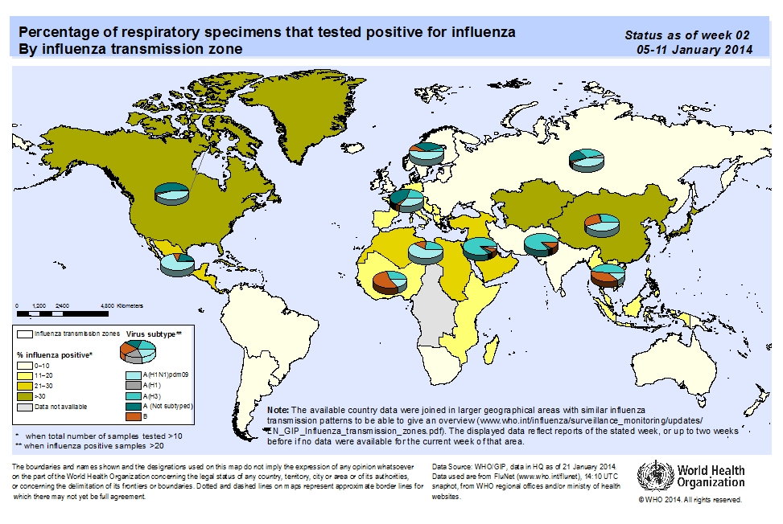

Slide 10
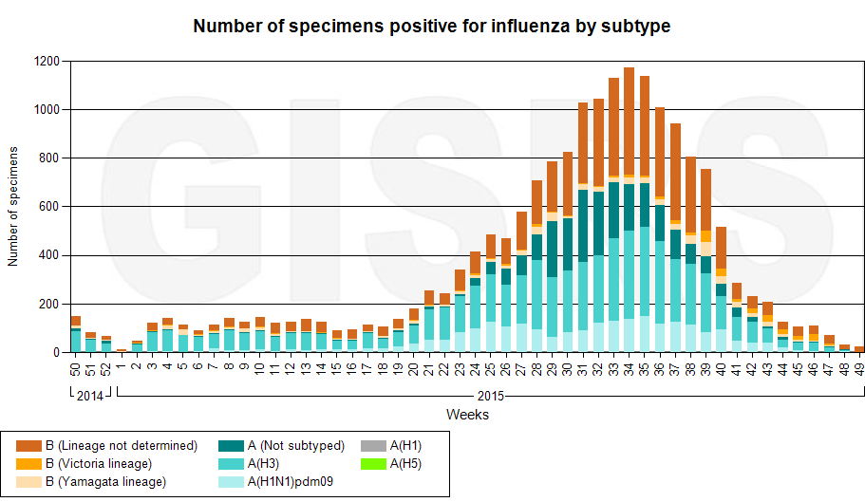

Slide 11
Očkovanie na Slovensku.
Očkovanie proti chrípke patrí medzi povinné a odporúčané očkovanie u osôb vystavených riziku ochorenia. Ide napríklad o zdravotnícky personál. Proti chrípke existuje očkovanie, ale pre vysokú schopnosť mutácie vírusu sú jednotlivé vakcíny účinné len približne jeden rok. Chrípková vakcína je odporúčaná ľuďom z rizikových skupín, ktorí by mohli mať komplikácie.Vakcíny obsahujú pre jednotlivú sezónu každý rok vždy aktuálne kmene podľa odporúčania Svetovej zdravotníckej organizácie.

Slide 12
Kto uhrádza očkovanie?
V súlade s platnou legislatívou verejné zdravotné poistenie zvyčajne plne uhrádza očkovanie proti chrípke nasledovným skupinám populácie: - deťom od 6 mesiacov do 12 rokov veku - osobám 59 ročným a starším - osobám umiestneným v liečebniach pre dlhodobo chorých, geriatrických centrách a zariadeniach sociálnej starostlivosti - zdravotníckym pracovníkom, ktorí prichádzajú do priameho kontaktu s pacientom alebo ohniskom nákazy - rizikovým osobám v riziku nákazy vtáčej chrípky

Slide 13
Záver:
Očkovanie proti chrípke výrazne prispieva k zníženiu chrípkových epidémii a pandémii v populácii
Štúdie preukázali vzťah medzi chrípkovým vírusom a infarktom myokardu
Preto je veľmi dôležitá vakcinácia u pacientov s kardiálnou príhodou.

Slide 14
Zdroje:
Epidemiologický informačný systém-Očkovanie proti chrípke.[online] .[cit:2015.23.11.].Dostupné na : http://www.epis.sk/InformacnaCast/Ockovanie/Ockovanie-proti-chripke.aspx
UVZSR. Očkovanie proti chrípke v chrípkovej sezóne2014/2015 .[online].19/9 2014.[cit:2015.23.11]. Dostupné na: http://www.uvzsr.sk/index.php?option=com_content&view=article&id=2392:okovanie-proti-chripke-vnchripkovej-sezone-20142015&catid=126:chripka&Itemid=112
Sprievodca očkovaním-Očkovanie proti chrípke[online] [cit:2015.23.11].Dostupné na:
http://www.sprievodcaockovanim.sk/odporucane-ockovania/ockovanie-proti-chripke.html
Martina Šutovská –Prevencia chrípky očkovaním.[online].[cit:2015.23.11.]Dostupné na:
www.solen.sk

Slide 15
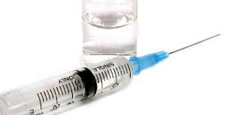
Ďakujem za pozornosť

